Slide 1
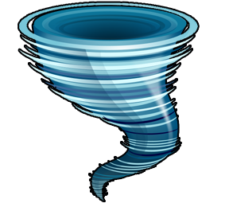
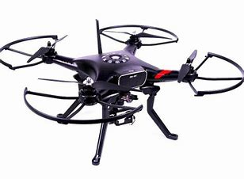
私の卒業研究（案） 新井 友晴
テーマ
ドローンを強風に耐えれるようにするための研究。
研究の背景・動機
①５ｍ/sの風が吹いているだけで危険と判断されフライトできない
②人命救助や災害場所への導入ができる
研究の有用性
①風が強くて飛ばせることが困難な場所
②風が強いけれど救助を要請している人たちのための救助活動
研究の取り組み方
①ヘリコプター工学を航空工学を学ぶ
②先行研究を読み学ぶ
③一般的なドローンがどれくらいの風を耐えることが出来るか実験
④ドローンの大きさやプロペラの数を考察

